Slide 1
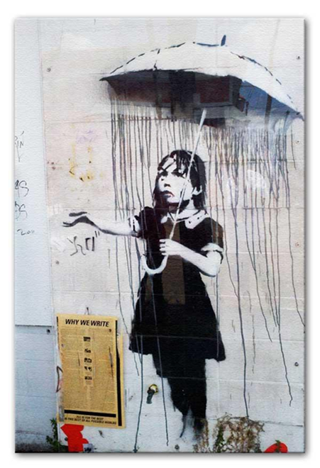
OIKONOMIKH ΤΗΣ ΑΣΦΑΛΙΣΗΣ – ΕΝΟΤΗΤΑ 4
Πλάτων Τήνιος
Η ΖΗΤΗΣΗ ΓΙΑ ΑΣΦΑΛΙΣΗ
To βασικο υποδειγμα
Παρατηρησεις για την προσφορά
Προσγειωση στην πραγματικοτητα

Slide 2
Τα τρία είδη μεταφοράς κινδύνου
Η προσφυγή σε μια ασφαλιστική εταιρεία είναι ένας μόνο τρόπος μεταφοράς κινδύνου (risk management). Εξέταση σφυγή συγκριτικά με τις δυνατότητες και το κόστος των λοιπών τρόπων.
Αρχικά σε αυτή την ενότητα εξετάζουμε την ζήτηση για ασφάλιση σαν να μην υφίστανται οι άλλοι τρόποι. Ποιοι είναι αυτοί;
Φραγή κινδύνου. (hedging). Ενέργειες που καταλήγουν στη αποφυγή του κινδύνου.
Συνεπάγεται ότι οι ενέργειες αποφυγής απωλειών καταλήγουν και στην αποτροπή κερδών.
Π.χ. Αγρότης που ανησυχεί ότι θα πέσουν οι τιμές την επόμενη χρονιά, πουλά την μελλοντική του παραγωγή για μελλοντική παράδοση. Αν πέσουν οι τιμές δεν χάνει, αλλά αν ανεβούν, δεν καρπώνεται το όφελος.
Ασφάλιση (Insuring). Διαπραγμάτευση για συμβόλαιο, πληρώνοντας ασφάλιστρο,
Αποφεύγονται οι απώλειες, χωρίς να απεμπολείται το κέρδος αν τα πράγματα πάνε καλά.
Π.χ. Ο ίδιος αγρότης ανησυχεί για την ισοτιμία €/$ που θα υπάρχει για τις εξαγωγές του. Θα μπορούσε να ασφαλιστεί αγοράζοντας option (δικαίωμα προαίρεσης) να πουλήσει τη παραγωγή του σε συγκεκριμένη τιμή. Αν η ισοτιμία πέσει, θα μπορεί να πουλήσει στην τιμή της option αν όχι δεν κάνει τίποτε.
Διαφοροποίηση (diversifying). Αγοράζεις πολλά περιουσιακά στοιχεία μειώνοντας το συνολικό ρίσκο
Μείωση της συνολικής απόδοσης. αν μειωθεί η επίπτωση ξεχωριστά. Μείωση της συνολικής απόδοσης.
Τι κοινωνικό όφελος προσφέρει η ασφάλιση; Γιατί να μας νοιάζει αν υπάρχει ασφάλιση; Οικονομική αποτελεσματικότητα↑↑
Μεταφέρουν το ρίσκο σε άτομα/ θεσμούς που είναι περισσότερο διατεθειμένοι να το δεχτούν.
Προωθούν νέα κατανομή δραστηριοτήτων και παραγωγής με την ανάληψη δραστηριοτήτων που δεν θα ήταν εφικτές αλλιώς. (π.χ. μεγάλα ερευνητικά προγράμματα)

Slide 3
Το απλό υπόδειγμα ζήτησης
Ζήτηση για ασφάλιση: γιατί προτιμά να χάσουν με βεβαιότητα ποσό (το ασφάλιστρο) για να αποφύγουν ένα στοίχημα (ρίσκο) που ενέχει κάποια μεγαλύτερη απώλεια.
Από τις πιο σύνθετες οικονομικές διεργασίες – δημιουργείται οικονομική αξία (‘σιγουριά’) ενώ τίποτε χειροπιαστό δεν παράγεται.
Απαιτεί πολύ οικονομικές υποδομές αλλά και αμοιβαία εμπιστοσύνης (ότι ένα συμβόλαιο θα υλοποιηθεί – ακόμη και αν σημαίνει απολαβές πολλαπλάσιες του ασφαλίστρου).
Απλός χαρακτηρισμός: καταναλωτές που μεγιστοποιούν την προσδοκώμενη χρησιμότητα επιλέγοντας την βέλτιστη ασφαλιστική κάλυψη C
E(U) = (1-π) u(W-P(C)) + π u(W-P(C)-L+C)
Η απλή χρησιμότητα u( ) είναι κυρτή, π είναι η πιθανότητα να συμβεί απώλεια L. W είναι ο αρχικός πλούτος και P το ασφάλιστρο. p είναι το ασφάλιστρο ανά μονάδα κάλυψης, ούτως ώστε P=pC.
γίνεται διάκριση μεταξύ απλής χρησιμότητας u (δηλαδή ‘αφού κληρώσει’ η κατάσταση πραγμάτων) και η προσδοκώμενη χρησιμότητα (U) που είναι η αναμενόμενη τιμή των απλών χρησιμοτήτων.
Το ασφάλιστρο P(C) το πληρώνεις χάσεις δεν χάσεις άρα αφαιρείται και από τις δύο καταστάσεις πραγμάτων.

Slide 4
Παράδειγμα: Πώς ασφαλίζεις ένα πίνακα;
E(U) = (1-π) u(W-P(C)) + π u(W-P(C)-L+C)
Πώς εφαρμόζεται αυτή η προσέγγιση στην ανάλυση ασφάλισης; Ένα παράδειγμα:
Έχετε ένα πίνακα του Πικάσο που σας άφησε ο παππούς σας που αξίζει €10 εκ.
Η πιθανότητα κλοπής είναι π=0,001 (1 στα 1000). Τότε L=€10εκ.
Αγοράζετε ασφαλιστική κάλυψη C πληρώνοντας ασφάλιστρο (Premium) P=pC. (p= ασφάλιστρο ανά μονάδα - premium rate).
Αν το ασφάλιστρο ανά μονάδα είναι 0,002, ή €2 ευρώ για κάθε €1000 κάλυψης και επιθυμείτε να αποζημιωθείτε σε περίπτωση κλοπής πλήρως (€10εκ),
θα πληρώσετε €20.000 στην ασφαλιστική εταιρεία εξ αρχής.
Σημειώνουμε ότι αν κλαπεί ο Πικάσο, και εισπράξετε την αποζημίωση, θα βρεθείτε με περιουσία €9.980.000, αφού έχετε πληρώσει ήδη το ασφάλιστρο. (C-P(c)).
Το πρόβλημα του καταναλωτή: Γνωρίζει το π, το p και προσπαθεί να αποφασίσει τι κάλυψη θα αγοράσει – δηλαδή το C. Τι ποσοστό του απώλειας είναι;

Slide 5
Τι υποκρύπτουν οι απλοποιήσεις του απλού μοντέλου;
Στην παρουσίαση της ζήτησης για ασφάλιση γίνεται εκτενής επίκληση του απλού μοντέλου: Ένα μοντέλο μερικής ισορροπίας, με την αντιμετώπιση ενός ρίσκου και αξιοποιώντας μια σειρά από απλουστευτικές υποθέσεις, οι οποίες καθιστούν την προσέγγιση πιο προσβάσιμη.
Τις περισσότερες φορές οι απλουστευτικές υποθέσεις έχουν περιορισμένη σημασία. Υπάρχουν όμως περιπτώσεις όπου παραπλανούν. Επειδή συχνά εφαρμόζεται το μοντέλο και εκεί όπου ενέχει προβλήματα, είναι σκόπιμο να εξεταστεί τι ‘χάνουμε από την κάθε απλούστευση.
Οφείλουμε να έχουμε συναίσθηση ότι η θεωρητική προσέγγιση απλουστεύει.
Η εγκατάλειψη συγκεκριμένων υποθέσεων είναι απαραίτητη για να εξηγηθούν φαινόμενα της ασφαλιστικής πραγματικότητας (π.χ. συνασφάλιση, διάφορα χαρακτηριστικά συμβολαίων κλπ).
Ή για να προσεγγιστούν κλάδοι στους οποίους οι υποθέσεις παραπλανούν.
Εξετάζοντας τις απλουστεύσεις, κερδίζεται και μια πληρέστερη εικόνα του πώς χρησιμοποιείται η θεωρία (και πού δεν πρέπει να χρησιμοποιηθεί χωρίς εμβάθυνση).
Αυτό που ακολουθεί δίδει μια εικόνα των απλουστεύσεων, συζητώντας 8 περιπτώσεις του τι προκύπτει αν η καθεμιά από αυτές εγκαταλειφθεί

Slide 6
Απλουστεύσεις #1
Η συνάρτηση χρησιμότητας δεν είναι δεδομένη και μπορεί να σχετίζεται με την κατάσταση πραγμάτων που θα επέλθει. (αλλάζει με την εμφάνιση ρίσκο)
Άρα αν κλαπεί ο πίνακας η συνάρτηση αλλάζει και γίνεται είναι v(w), αν όχι, είναι u(W).
Αρα η απώλεια επηρεάζει και τον τρόπο που εκτιμούμε και όλα τα υπόλοιπα αγαθά μας –την ικανότητά μας για να ‘μετατρέπουμε’ την κατανάλωση σε χρησιμότητα.
Θα μπορούσε να ισχύει αυτό πχ αν ο Πικάσο ήταν αναντικατάστατος.
Η υπόθεση ότι αλλάζει η συνάρτηση χρησιμότητας χρησιμοποιείται ευρύτερα στην ασφάλιση υγείας - €1 εκ αξίζει διαφορετικά αν είσαι υγιής παρά αν είσαι σοβαρά άρρωστος (ιδιαίτερα αν η ασθένεια είναι σοβαρή πχ καρκίνος).
Υπάρχει περισσότερο από ένα ρίσκο.
Αν τα ρίσκα είναι άσχετα μεταξύ τους και μπορούν να ασφαλιστούν, αγοράζουμε >1 πακέτα ασφάλισης. (πυρός, κλοπής κλπ). Αρα η απλούστευση δεν ‘κοστίζει’
Όμως, μερικά ρίσκα δεν μπορούν να ασφαλιστούν.
Π.χ. η πιθανότητα να χάσεις την δουλειά σου, ο πληθωρισμός, η απόδοση των ομολόγων του Ελλ. Δημοσίου. Αλλά και η πιθανότητα να σου αφήσει ένα μεγάλο ποσό η θεία σου, η να παντρευτείς εκατομμυριούχο.
Αυτά λέγονται ρίσκα του περιθωρίου (background risks – βλ ενότητα 3).
Τότε μπορείς να επιδιώξεις να ασφαλιστείς εκεί όπου μπορείς προκειμένου να καλύψεις και τις περιπτώσεις που δεν ασφαλίζονται.
Επίσης, θα προσπαθήσεις να αντισταθμίσεις τον κίνδυνο (risk hedging) δηλαδή να εξετάσεις την συνδιακύμανση των κινδύνων. (hedging).

Slide 7
Απλουστεύσεις #2
Πώς προκύπτει το ασφάλιστρο P(C); Στο απλό μοντέλο το ασφάλιστρο είναι δεδομένο και εξωγενές. Όμως, εξαρτάται και από τις συνθήκες προσφοράς της αγοράς ασφάλισης.
Πέραν από το κλασικό κόστος παραγωγής, στην ασφάλιση μια ασφαλιστική εταιρεία επηρεάζει το κόστος διασπείροντας τον κίνδυνο (διασπορά – risk dispersion), ενώ η συγκέντρωση πολλών ατόμων μπορεί να αντισταθμίζει τον κίνδυνο (risk pooling). Μπορεί όμως να εξαρτάται και από ρυθμίσεις που επιβάλλονται στην αγορά. Βλ. παρακάτω – ανάλυση προσφορά ασφάλισης
Τι γίνεται αν κάποιος είναι αρκετά μεγάλος ώστε να επηρεάζει το ασφάλιστρο; (ολιγοψώνιο)
Υπάρχουν περισσότερα από ένα επίπεδα απώλειας. Π.χ. σε φωτιά μπορεί να έχουμε ολική καταστροφή αλλά και μερική. Δηλαδή όχι C , αλλά C_{i} .
Αεροπορική ασφάλιση μπορεί να καλύπτει την απώλεια μιας βαλίτσας (€100) ή ενός ολόκληρου αεροπλάνου (π.χ. η ανατίναξη ενος Βoeing 747 στο Lockerbie Σκωτίας από Λίβυο πράκτορα έχει οδηγήσει σε ασφαλιστικές πληρωμές άνω των $510 εκ).
Σε ένα μοντέλο που επιτρέπει αυτό μπορεί να εξεταστεί η συνασφάλιση (coinsurance – η ασφαλιστική εταιρεία καλύπτει ποσοστό της απώλειας) αλλά και η χρήση ακάλυπτων ποσών (deductibles δηλ. ‘απαλλαγές’ – τα πρώτα χ € καλύπτονται από τον ενδιαφερόμενο).

Slide 8
Απλουστεύσεις #3 Προβλήματα πληροφόρησης
Άγνωστη πιθανότητα απώλειας (π άγνωστο). Μπορεί ο ασφαλιζόμενος να γνωρίζει το δικό του π_{i} καλύτερα από τον ασφαλιστή, ενώ ο ασφαλιστής να γνωρίζει μόνο την κατανομή των π_{i} στον ευρύτερο πληθυσμό. ΑΝΤΕΠΙΛΟΓΗ
Τότε κάποιος με ψηλή πιθανότητα έχει το κίνητρο να ‘μιμηθεί’ αυτόν με χαμηλή για να πληρώσει χαμηλότερο ασφάλιστρο. Αυτή είναι η περίπτωση της Αντεπιλογής (adverse selection). Σε μια τέτοια περίπτωση η ασφαλιστική εταιρεία μπορεί να προσφέρει περισσότερα από ένα πακέτα για τον ίδιο κίνδυνο έτσι ώστε να ‘ξεχωρίσουν’ οι καλοί από τους κακούς ασφαλισμένους μόνοι τους. Η προσφορά διαφορετικών πακέτων για τον ίδιο κίνδυνο ερμηνεύεται μόνο αν οι ασφαλιζόμενοι διαθέτουν κάποια κρυφά χαρακτηριστικά τα οποία δεν γνωρίζει η εταιρεία.
Επίσης μπορεί να εξηγεί την παρουσία της στατιστικής διάκρισης ανά κατηγορίες. ( categorical discrimination) – π.χ ασφάλιστρα που διαφέρουν για νέους, γυναίκες κλπ).
Είναι η πιθανότητα απώλειας ενδογενής; Δηλαδή π(e), όπου e είναι η προσπάθεια αποτροπής και π’(e) <0, δηλαδή η καταβολή προσπάθειας μειώνει το ρίσκο. ΗΘΙΚΟΣ ΚΙΝΔΥΝΟΣ
Αν η προσπάθεια έχει κόστος c(e) και c’(e)>0, τότε η πλήρης κάλυψη θα οδηγήσει σε μικρότερη προσπάθεια αποτροπής.
Αυτό δημιουργεί ένα εκ των προτέρων ηθικό κίνδυνο (ex ante moral hazard), δηλαδή με ποιον τρόπο η ασφάλιση δίδει κίνητρα για να εξασφαλίσει την ‘σωστή’ προσπάθεια.
Π.χ. μια εταιρεία που έχει ασφάλιση πυρός μπορεί να ξοδεύει λιγότερο στην πυρασφάλεια. Αυτό θα μπορούσε να εξηγήσει την μερική (όχι πλήρη) κάλυψη (Partial insurance).
Υπάρχει όμως και ο εκ των υστέρων ηθικός κίνδυνος, κοινή στις ασφαλίσεις υγείας όπου η κάλυψη οδηγεί σε αύξηση της ζήτησης για υπηρεσίες υγείας. Δηλαδή κάποιος που έχει ασφάλιση κάνει περισσότερες εξετάσεις, επισκέπτεται τον γιατρό κλπ.
Είναι ακριβώς το ίδιο πρόβλημα το οποία αντιμετωπίζει η διεύθυνση προσωπικού μιας επιχείρησης: με ποιον τρόπο θα εξαφανίσει ότι προσπαθούν οι εργαζόμενοι για το καλό της επιχείρησης.

Slide 9
Απλουστεύσεις #4
Είναι γνωστή η έκταση της απώλειας; -
Η περίπτωση της ασφαλιστικής απάτης, επίσης δείγμα της ασυμμετρίας πληροφόρησης, η οποία λαμβάνει χώρα μετά την εκδήλωση του κινδύνου.
Η ανάγκη διακρίβωσης της έκτασης της ζημίας καθιστά τους διοιηκητικούς μηχανισμούς των εταιρειών δύσκολους και δημιουργεί προβλήματα στο μαρκετιγκ και στην εικόνα της ασφάλισης. Αυξάνοντας το κόστος λειτουργίας κάνει την ασφάλιση λιγότερο ελκυστικής
Η απάτη έχει χαρακτηριστικά του διλήμματος του φυλακισμένου. Ποιο είναι το βέλτιστο επίπεδο διερεύνησης;
Περισσότερες από μια χρονική περίοδοι. Αν υπάρχει πλήρης πληροφόρηση δεν κάνει διαφορά αν υπάρχουν μια η πολλές περίοδοι. Στην πράξη όμως βλέπουμε ότι υπάρχουν δυναμικά συμβόλαια (πχ. Bonus-malus) όπου το ασφάλιστρο εξαρτάται από την διαχρονική συμπεριφορά. Επίσης αναδιαπραγμάτευση συμβολαίων – δηλαδή ακόμη και αν εκ των προτέρων υπάρχει συμφωνία, ίσως να συμφέρει να υπάρχει διαφοροποίηση εκ των υστέρων.
Η ανάλυση μοιάζει με αέναα παιχνίδια και το δίλημμα του φυλακισμένου – ενότητα 2

Slide 10
Το απλό υπόδειγμα διαγραμματικά
Η ασφάλιση δεν πουλάει συγκεκριμένο προϊόν. Επιτρέπει στον καταναλωτή να διαλέγει μεταξύ στοιχημάτων (να επιλέξει εναλλακτικές αβέβαιες εκβάσεις).
Το τι ο καθένας είναι διατεθειμένος να πληρώσει εξαρτάται από υποκειμενικούς παράγοντες – την αποστροφή στο ρίσκο + τον πλούτο.
Η βασική θεωρία ζήτησης απαιτεί τέσσερα στοιχεία: (1) γεγονότα που οδηγούν σε απώλεια, (2) απώλεια, (3) κάλυψη και (4) ασφάλιστρο. Η ‘ζήτηση για ασφάλιση’ ισοδυναμεί με ζήτηση για ασφαλιστική κάλυψη.
Υπάρχουν δύο καταστάσεις πραγμάτων – μια με απώλεια και μια χωρίς.
Εξετάζουμε μόνο μια απώλεια). →→ ο πλούτος διαφέρει, ανάλογα αν υπάρχει απώλεια ή όχι.
Η ασφάλιση επιτρέπει να επιλέγουμε την έκταση της ζημιάς: είδος ανταλλαγής μεταξύ επιπέδων πλούτου,
Μεταφέρει πλούτο από την κατάσταση μη απώλειας (πλούτος μείον το ασφάλιστρο που το πληρώνει ούτως ή άλλως) στην κατάσταση απώλειας (πλούτος μείον ασφάλιστρο, μείον απώλεια συν απόδοση από την ασφαλιστική εταιρεία).
Τα ‘αγαθά’ που πουλά η ασφάλιση είναι επίπεδα ενδεχόμενου πλούτου. Η ασφάλιση ισοδυναμεί με ζήτηση για ενδεχόμενο πλούτο.
Η θεωρία ζήτησης για ασφάλισης μπορεί να εκφραστεί με δύο ισοδύναμους τρόπους –ως ζήτηση για κάλυψη ή ως ζήτηση για ενδεχόμενο πλούτο.
Αξιοποιείται η χρησιμότητα von-Neumann Morgenstern, μαζί με ένα εισοδηματικό περιορισμό – όπως ακριβώς στην κλασική θεωρία ζήτησης.

Slide 11


Βήμα 1 : Δυνατότητες Ο εισοδηματικός περιορισμός
Στη θεωρία της ζήτησης ο εισοδηματικός περιορισμός περιγράφει τις δυνατότητες που έχει κάποιος με αρχικούς δεδομένους πόρους.
Στην κανονική θεωρία είναι συνδυασμοί προιόντων η αξία των οποίων αθροίζει στο εισόδημα.
Στην αβεβαιότητα έχουμε δύο τελικά εισοδήματα – ένα ‘αν είμαι άτυχος’ w₂ και w₁ ‘αν είμαι τυχερός’. Αυτά εμφανίζονται στους δύο άξονες
Συνδέονται με μια γραμμή που εξαρτάται από τις πιθανότητες – την αναλογιστικά δίκαιη γραμμή
Αυτή περιγράφει το τι μπορεί να επιτευχθεί αγοράζοντας διάφορα στοιχήματα που επιτρέπουν να μετακινείσαι ανταλλάσσοντας w₁ σε w₂
Κατά μήκος της γραμμής το αναμενόμενο εισόδημα είναι σταθερό.
Η γραμμή διέρχεται από το σημείο Α με πλούτο w₀ – που είναι η κατάσταση χωρίς ασφάλιση. Στην άτυχη περίπτωση υφίσταται ζημία Λ
Οι πιθανότητες παίζουν τον ρόλο που παίζουν οι τιμές στην κανονική ζήτηση.
Σημαντικό ρόλο στην θεωρία παίζει η γραμμή βεβαιότητας (γραμμή 45^{ο)} – όπου ο πλούτος είναι ίδιος και στις δύο
Αν κάποιος μετακινηθεί στην γραμμή βεβαιότητας, εξαφανίζεται η αβεβαιότητα.
Αν πρέπει να καταβληθεί κάποιο κόστος για το στοίχημα – γραμμή εφικτού στοιχήματος (loading factor = σ >0), η γραμμή τέμνει τον εισοδηματικό περιορισμό στο Α αλλά έχει μικρότερη κλίση.
Γραμμή βεβαιότητας
Αναλογιστικά δίκαιη γραμμή
w₀-Λ
Οι πιθανότητες παίζουν τον ρόλο τιμών και επιτρέπουν κατόπιν στοιχημάτων να μεταφέρονται πόροι από την τυχερή στην άτυχη κατάσταση.
Όταν είναι γνωστή η έκβαση τότε έχει ή w₀ ή w₀-Λ

Slide 12
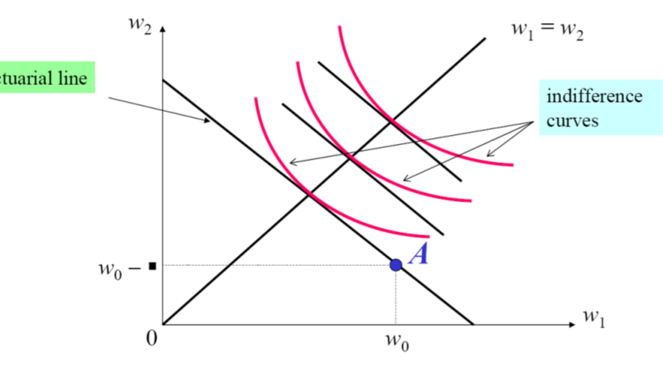
Βήμα 2 : Προτιμήσεις Στάση στο ρίσκο και καμπύλες αδιαφορίας
Οι καμπύλες αδιαφορίας περιγράφουν τους συνδυασμούς που οδηγούν στην ίδια ευχαρίστηση (χρησιμότητα).
Οσο πιο δεξιά, τόσο καλύτερα (υψηλότερο u)
η κλίση της καμπύλης σε κάποιο σημείο είναι ο Οριακός Λόγος Μετατροπής.
Το σημείο που τέμνουν τον εισοδηματικό περιορισμό είναι η μέγιστη χρησιμότητα.
Στην αβεβαιότητα, κάποιος με αποστροφή στο ρίσκο προτιμά την βεβαιότητα
Τέμνουν την αναλογιστικά δίκαιη γραμμή όπου συναντά αυτή τη γραμμή βεβαιότητας (45^{ο})
Στο σημείο αυτό ο οριακός λόγος μετατροπής ισούται με το λόγο πιθανοτήτων.
Δηλαδή κάποιος αν μετακινηθεί προς τη γραμμή βεβαιότητας, βελτιώνει την ευχαρίστησή του.
Αν έχει πρόσβαση σε αναλογιστικά δίκαιο στοίχημα πάντα θα το πάρει για να βρεθεί στη γραμμή βεβαιότητας.
Δηλαδή επιδιώκει πλήρη ασφάλιση, ασχέτως του αρχικού πλούτου ή της πιθανότητας ζημιάς
Αναλογιστικά δίκαιη γραμμή
Καμπύλες αδιαφορίας
Αν κάποιος αποστρέφεται το ρίσκο οι καμπύλες κοιτούν προς τα πάνω – προτιμάται η βεβαιότητα.
Αν υπάρχει αναλογιστικά δίκαιη ασφάλιση θα ασφαλιστεί πλήρως.

Slide 13
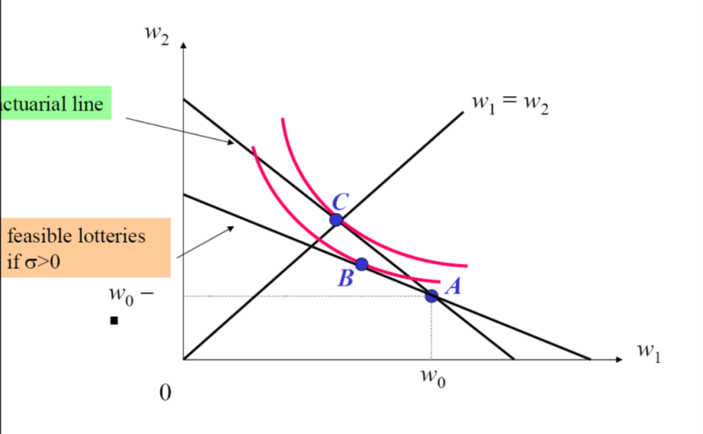

Βήμα 3 : Ζήτηση για ασφάλιση πόσο ασφαλίζεται στον πραγματικό κόσμο
Στον πραγματικό κόσμο, δεν μπορεί να υπάρξει αναλογιστικά δίκαιη ασφάλιση.
Γιατί μια ασφαλιστική εταιρεία δεν θα μπορούσε να καλύψει το κόστος λειτουργίας της.
Το loading factor σ θα είναι πάντα θετικό.
Αν είναι έτσι, τότε το σημείο υψηλότερης ευχαρίστησης (καμπύλη αδιαφορίας) περιορίζει την μέγιστη ζημιά, αλλά αφήνει ένα ποσό ακάλυπτο.
Το σημείο C είναι ανέφικτο.
Μετακινείται από το Α στο σημείο Β όπου η ασφάλιση που αγοράζει καλύπτει τμήμα της ζημιάς Λ.
Αν είχε μεγαλύτερη αποστροφή στο ρίσκο το Β θα ήταν πιο κοντά στην γραμμή βεβαιότητας (θα αγόραζε μεγαλύτερη ασφάλιση).
Η θεωρία της ζήτησης ασφάλισης εξετάζει πώς διαμορφώνεται η έκταση της ασφάλισης (το σημείο Β)
Πώς εξαρτάται από το ασφάλιστρο (πιθανότητες + Loading factor0
Πώς εξαρτάται από τον αρχικό πλούτο
Εφικτό στοίχημα σ>0
w₀-Λ
Το βέλτιστο σημείο αφήνει τμήμα της ζημιάς ακάλυπτο.

Slide 14
Τέσσερεις παρατηρήσεις
Σε αντίθεση με την βεβαιότητα (όπου το 1 και το 2 είναι κανονικά προϊόντα), δεν καταλήγει με κάτι και από τα δύο. Όταν ξεκαθαρίσει η κατάσταση (ex post) έχει μόνο w₁ ή w₂, όχι και τα δύο.
Η επιλογή όμως γίνεται ex ante (στην αρχή) πρίν είναι γνωστό τι θα γίνει (τι θα κληρώσει). Τα σημεία στο διάγραμμα μπορούν να ερμηνευτούν ως ‘δικαιώματα για πόρους’. Το ίδιο γίνεται στην διαχρονική επιλογή (κατανάλωση σήμερα/αύριο).
Αν προσφέρεται ασφαλιστική με δίκαιο ασφάλιστρο αν αποστρέφεται κίνδυνο επιλέγει πλήρη κάλυψη.
Η ωφέλεια σε κάθε κατάσταση εξαρτάται μόνο από τον πλούτο του σε αυτή την κατάσταση και είναι ανεξάρτητη από την υποθετική κατάσταση αν είχαν επικρατήσει άλλες συνθήκες (αξίωμα ανεξαρτησίας!),
τότε υπάρχει κίνητρο να εξισορροπηθεί η περιουσία του σε όλες τις καταστάσεις. Το εύρημα αυτό είναι ανάλογο με τον κίνητρο του καταναλωτή να κρατά την κατανάλωσή του διαχρονικά σταθερή (κίνητρο εξομάλυνσης της κατανάλωσης).
Αν δεν είναι δίκαιη η ασφάλιση, τότε η πλήρης κάλυψη είναι ‘υπερβολικά ακριβή’ και διαλέγει να μείνει εκτεθειμένος σε κάποιο κίνδυνο.
Η ατελήςκάλυψη (σ>0) είναι απαραίτητη για να καλύψει το κόστος της μια ασφαλιστική εταιρεία
Αν η μερική κάλυψη δεν προσφέρεται, ο καταναλωτής ενδέχεται να μην ασφαλιστεί καθόλου.
Εξήγηση: Αφού κρατά κάτι η εταιρεία (πέραν του δίκαιου ασφαλίστρου), ο καταναλωτής ασφαλίζεται λιγότερα για να αντισταθμίσει τα ποσά που κατευθύνονται στην εταιρεία
Η καμπύλη ζήτησης της ασφάλισης προκύπτει εξετάζοντας πώς μεταβάλλεται το σημείο Β όταν αλλάζουν παράμετροι όπως το ασφάλιστρο, ο πλούτος, η αποστροφή στο ρίσκο κοκ
Ανάλυση συγκριτικής στατικής

Slide 15
Η ζήτηση για ασφάλιση - 1
Η ζήτηση ασφάλισης μπορεί να εκφραστεί ως συνάρτηση των ανεξάρτητων μεταβλητών: αρχικού πλούτου, του ασφαλίστρου, της απώλειας και των πιθανοτήτων.
Η επίπτωση αλλαγής εισοδήματος (αρχικού πλουτου). Αν το ασφάλιστρο είναι δίκαιο, επιλέγει πλήρη κάλυψη σε όλα τα εισοδήατα. Το ενδιαφέρον είναι αν (σ>0) και ο καταναλωτής επιλέγει μερική κάλυψη.
Τότε η ασφάλιση μπορεί να είναι είτε κανονικό αγαθό (ζήτηση ↑ με εισόδημα) είτε κατώτερο (ζήτηση ↓ με εισόδημα).
Αν η αποστροφή αυξάνει με το εισόδημα, τότε είναι κανονικό, αν μειώνεται, κατώτερο.
Αν η απόλυτη αποστροφή στο ρίσκο (απώλεια συγκεκριμένου ποσού) μειώνεται με το εισόδημα τότε–καθώς κάποιος γίνεται πλουσιότερος αποκτά μεγαλύτερη ‘ανοχή’ στον κίνδυνο.
Τότε η ασφάλιση θα είναι κατώτερο αγαθό!!
Ομως πλουσιότερες χώρες τείνουν να έχουν περισσότερη ασφάλιση.
Μια εξήγηση μπορεί να αναζητηθεί στην υπόθεση ‘ceteris paribus’ (άλλα παραμένουν δεδομένα). Π.χ. η αύξηση εισοδήματος αυξάνει και την αξία των απωλειών (έχεις περισσότερα πολύτιμα πράγματα).
Η μπορεί να εξαρτάται από παράγοντες που επηρεάζουν την πλευρά της προσφοράς.

Slide 16
Η ζήτηση για ασφάλιση - 2
Η επίπτωση της αύξησης της απώλειας αυξάνει πάντα την ζήτηση για ασφάλιση.
Η επίπτωση της αύξησης του ασφαλίστρου. Λειτουργεί όπως η αλλαγή τιμών – το αποτέλεσμα υποκατάστασης πάντοτε αυξάνει την ζήτηση, αλλά επειδή αλλάζει το συνολικό εισόδημα θα υπάρχει και αντίστοιχη εξίσωση εισοδήματος – που θα εξαρτάται από το πώς η αποστροφή κινδύνου μεταβάλλεται με το εισόδημα. (επίπτωση εισοδήματος)
Το αποτέλεσμα μιας αύξησης του ασφαλίστρου εξαρτάται από την ισορροπία μεταξύ της επίπτωσης εισοδήματος και επίπτωση υποκατάστασης. Για κατώτερα αγαθά τα δύο μπορούν να λειτουργούν αντίστροφα.
Αύξηση της πιθανότητας απώλειας αυξάνει πάντα την ζήτηση για ασφάλιση

Slide 17
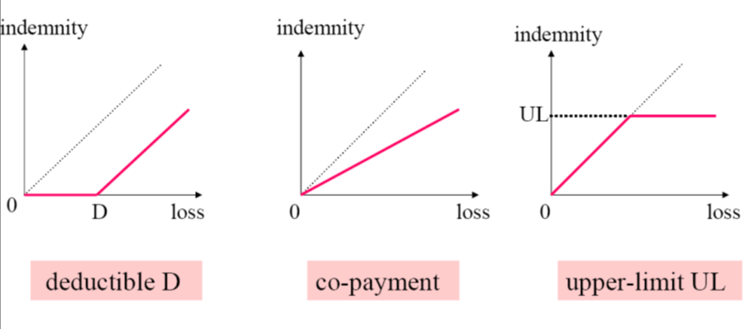
Ιδιαιτερότητες ασφαλίστρων
Αποζημίωση
Αποζημίωση
Αποζημίωση
Τα ασφαλιστικά συμβόλαια συχνά απέχουν από το να έχουν ένα ασφάλιστρο αναλογικό με την κάλυψη (όπως στο απλό μοντέλο). Οι τιμές έχουν μη γραμμική μορφή.
Τα διαγράμματα δείχνουν τρείς συχνές περιπτώσεις
Ακάλυπτο ποσό – Απαλλαγή ( τα πρώτα €χ - πχ ασφαλίσεις αυτοκινήτου
Συνασφάλιση - Συνυπευθυνότητα (καλύπτεις το χ% πχ για υγεία)
Ανώτατο όριο (πχ πυρός περιουσίας)
Συγκεκριμένο ποσό ασφάλισης που δεν επιδέχεται διαπραγμάτευση (π.χ. ασφάλιση υγείας στο ΕΣΥ).
Ακάλυπτο ποσό - απαλλαγή
Συνασφάλιση
Μέγιστο ποσό – ανώτατο όριο

Slide 18
Δύο παρατηρήσεις για την ασφαλιστική ζήτηση
Ποια είναι η βέλτιστη διάρθρωση της συνάρτησης αποζημίωσης;
Αν το σ είναι σταθερό (loading factor), δηλαδή δεν εξαρτάται από το μέγεθος των απωλειών, τότε ‘το καλύτερο’ είναι ένα σταθερό ακάλυπτο ποσό (Arrow)
Επειδή, μετά το ακάλυπτο, ο πλούτος δεν μπορεί να μειωθεί περαιτέρω, ασχέτως της έκτασης της απώλειας.
Δηλαδή ένας καταναλωτής με αποστροφή κινδύνου θα προτιμήσει ένα συμβόλαιο με ακάλυπτο από ένα άλλο συμβόλαιο με το ίδιο ασφάλιστρο και το ίδιο κόστος στον ασφαλιστή.
ΟΜΩΣ: Ο ηθικός κίνδυνος μπορεί να οδηγεί σε συνυπευθυνότητα ή σε ανώτατα όρια κάλυψης.
Μερικές προτιμάται πλήρης κάλυψη ακόμη και αν το σ>0. Αν αυτό είναι δυνατόν, είναι πιθανό να επιθυμούν και ασφάλιση ανώτερη του 100% της ζημιάς.
Μια πιθανή αιτία για αυτό είναι η παρουσία κάποιου ρίσκου του περιθωρίου ( background risk), που δεν είναι ασφαλίσιμος.
Αυτό είναι ένα παράδειγμα αγορών που λείπουν: σε μια προσπάθεια να αναπληρωθούν αυτές, υπερασφαλίζεται ένας κίνδυνος για να καλύψει κάποιον άλλον που δεν μπορεί να ασφαλιστεί.
(Π.χ. ασφάλιση υγείας όταν μια ασθένεια δεν σου επιτρέπει να εργαστείς και η μείωση εισοδήματος δεν μπορεί να ασφαλιστεί.
Εξίσου, ασφάλεια πυρός όταν δεν μπορεί να ασφαλιστεί 100% η διαταραχή της παραγωγής).
Αγοράζοντας ένα πληρέστερο πακέτο ασφάλισης έμμεσα καλύπτεται και ο κίνδυνος που δεν είναι ασφαλίσιμος.
Στην περίπτωση αυτή εξετάζεται ο βαθμός συσχέτισης μεταξύ των ασφαλίσιμων και των μη ασφαλίσιμων κινδύνων.
Αν υπάρχει συνδιακύμανση, τότε ασφαλίζοντας το ένα (όπου υπάρχει ασφάλιση), ασφαλίζεις και το άλλο (όπου δεν υπάρχει).

Slide 19
Ασφαλιστικές επιχειρήσεις – η πλευρά της προσφοράς
Η προσφορά συνοψίζει τις συνθήκες παραγωγής (συνάρτηση παραγωγής) -πώς μεταβάλλεται το κόστος καθώς μεταβάλλεται η ποσότητα που παράγεται.
συνδυάζεται με τις συνθήκες ανταγωνισμού (μονοπώλιο/ τέλειος ανταγωνισμός.
Στην ασφάλιση καθορίζει το σ (loading factor) – πόσο απέχει το ασφάλιστρο από το δίκαιο.
Η κατάσταση παραγωγής στην ασφάλιση έχει ιδιαιτερότητες. Μια ασφαλιστική επιχείρηση επιτελεί τρείς ρόλους που διαμορφώνουν το κόστος της:
Ως κανονική επιχείρηση με κόστος παραγωγής. Προσωπικό, διοικητικό κόστος κοκ.
Ως διαχειριστής και διαμορφωτής κινδύνων, δηλαδή η τεχνολογία της ασφάλισης αυτής καθαυτής
κόστος διαμεσολάβησης ή το ασφαλιστικό κόστος (π.χ. διατύπωση συμβολαίων, διακρίβωση κινδύνων, υπολογισμός πιθανοτήτων).
Μεταβολή του ρίσκου με την συγκέντρωση η διασκορπισμό κινδύνων.
Ως επενδυτής.
Η τήρηση αποθεματικών (για την περίπτωση όπου οι αποζημιώσεις υπερβαίνουν το έσοδα από ασφάλιστρα) και
Η διαχείριση των αποθεματικών ώστε να δημιουργείται μια εφεδρική ροή αποδόσεων.
Στο πλαίσιο αυτό εισέρχεται και το θέμα της εποπτείας (π.χ. Solvency II).

Slide 20
Η ασφαλιστική επιχείρηση ως διαχειριστής κινδύνων
Συγκέντρωση κινδύνων. Η εξοικονόμηση έρχεται από την πιθανότητα χρεοκοπίας.
Aν οι κίνδυνοι είναι ανεξάρτητοι, τότε η συγκέντρωσή τους απαιτεί μεγαλύτερα αποθεματικά.
Αν μαζέψουμε ν συμβόλαια με το καθένα Ν(μ,σ²), στην συγκέντρωση ο μέσος είναι νμ και η διακύμανση ν σ² . Αρα η διακύμανση αυξάνεται με τον αριθμό συμβολαίων.
Η εξοικονόμηση έρχεται από την πλευρά της πιθανότητας χρεωκοπίας, δηλαδή το ενδεχόμενο να μην είναι αρκετά τα αποθεματικά.
Ο νόμος των μεγάλων αριθμών ⇒ η πιθανότητα η απώλεια ανά συμβόλαιο να βρεθεί σε επίπεδα χρεωκοπίας ↓.
Ακόμη και αν αυξάνεται, η διακύμανση των πληρωμών αυξάνεται, το αποθεματικό ανα συμβόλαιο ↓ ≈οικονομία κλίμακος.
Διασπορά κινδύνου. Αν ο κίνδυνος είναι ανεξάρτητος μεταξύ ατόμων, τότε συμφέρει στον καθένα να διαφοροποιήσει τον κίνδυνο που αντιμετωπίζει.
Πωλεί μέρος του κινδύνου σε άλλους και αγοράζει μερίδιο στον κίνδυνο άλλων.
αν 1000 καταναλωτές που αντιμετωπίζουν ο καθένας πιθανότητα 0,01 να χάσουν €10.000 σε πυρκαγιά, τότε ο καθένας θα συνεισφέρει €10 σε ένα κοινό κεφάλαιο από το οποίο θα πληρωθούν οι ζημιές.
Σε συνεταιρισμό ατόμων (syndicate) ή σε ανώνυμη εταιρεία με μετόχους, ακόμη και αν ο καθένας έχει αποστροφή στο ρίσκο, καθώς αυξάνεται ο αριθμός μετόχων μειώνεται το ρίσκο ανά άτομο. (Θεώρημα Arrow-Lind).
Αρα το επιπλέον ποσό που απαιτείται για να πειστεί κάποιος να συμμετέχει σε ασφαλιστικές επιχειρήσεις τείνει προς μηδέν .
Ετσι θεμελιώνεται και η υπόθεση ότι οι ασφαλιστικές εταιρείες οι ίδιες πρέπει να είναι ουδέτερες απέναντι στο ρίσκο.
αντίστοιχα η διασπορά ισχύει και αν το συμβόλαιο επεκτείνεται και διαχρονικά (δηλαδή σταθερό ασφάλιστρο κάθε χρόνο).
Μεταφοράς κινδύνων. Το χρηματιστήριο δίδει την δυνατότητα διασποράς αλλά και μεταφοράς σε άτομα με μικρότερη αποστροφή στον κίνδυνο. (ΟΜΩΣ, προσοχή: είναι οι κίνδυνοι του χρηματιστηρίου ανεξάρτητοι;).
Σε περίπτωση που υπάρχουν διαφορετικές εκτιμήσεις για τις πιθανότητες των διαφόρων καταστάσεων θα υπάρχει και πάλι δυνατότητα ανταλλαγής ανάλογα με τις (υποκειμενικές πιθανότητες).
Η δυνατότητα αυτή ενέχει κινδύνους. Αγοράζουν το ρίσκο οι πιο αισιόδοξοι (χαζοί;) – θα είναι σε θέση όμως να το διαχειριστούν

Slide 21
Μερικές –παρατηρήσεις από τον πραγματικό κόσμο
Πέραν αυτού για να μπορεί να προσφερθεί ασφάλιση απαιτούνται να ισχύουν και μια σειρά άλλες συνθήκες:
Ανεξάρτητες πιθανότητες. Η ασφάλιση μπορεί να αντιμετωπίσει ατομικό (ιδιοσυγκρατικό) ρίσκο εύκολα, όχι όμως και συστημικό, όταν ο ίδιος κίνδυνος απειλεί πολλούς ταυτόχρονα. Ειδικό θέμα είναι η αντιμετώπιση του πληθωρισμού ή της μακροβιότητας.
Ανακατανέμει μεταξύ τυχερών και άτυχων. Αν είναι όλοι άτυχοι, η ασφάλιση είναι δυσκολότερη ως αδύναμτη
Πιθανότητες μικρότερες του 1. Αν κάτι είναι σίγουρο (π.χ. μια διαγνωσμένη ασθένεια) δεν μπορεί να ασφαλιστεί
Γνωστές πιθανότητες. Η ασφάλιση αντιμετωπίζει το ρίσκο και όχι την αβεβαιότητα. Αν ο ασφαλιστής δεν γνωρίζει την πιθανότητα δεν μπορεί να υπολογίσει το ασφάλιστρο. Το πρόβλημα προκύπτειμε 3 τρόπους¨
Ο ασφαλιζόμενος κίνδυνος μπορεί να είναι πολύ σπάνιος. (Μεγάλη μεταβλητότητα υπολογισμών).
Δεν μπορεί να υπολογιστεί λόγω άγνοιας ή περιπλοκότητας. (π.χ. αβέβαιη επιστημονική γνώση)
Με την πάροδο του χρόνου η συσσώρευση ρίσκων μπορεί να οδηγεί μάλλον προς καταστάσεις αβεβαιότητας. Π.χ. η περίπτωση για ασφάλιση μακροχρόνιας φροντίδας.
Συμμετρική πληροφόρηση. Τόσο ο ασφαλιζόμενος όσο και ο ασφαλιστής έχουν το ίδιο επίπεδο γνώσης (ή άγνοιας).
Αν μια πλευρά ξέρει κάτι περισσότερο από την άλλη, τότε διαθέτει μεγαλύτερη δύναμη (το γήπεδο δεν είναι επίπεδο).
ΠΡΟΣΟΧΉ: Τα προβλήματα δεν προκύπτουν από την ύπαρξη άγνοιας, αλλά από την ασυμμετρία γνώσης.

Slide 22
Εκδήλωση προβλημάτων –
Περίπτωση Τυφώνα Hugo: H λειτουργία αντασφάλισης αντί να διασπείρει τον κίνδυνο τον συγκέντρωσε σε λίγα άτομα (πολλά εκ των οποίων δεν γνώριζαν καν ότι είχαν αναλάβει κίνδυνο). Αποτέλεσμα, πολλές χρεοκοπίες . Η αγορά αντί να μεταφέρει από αυτούς που δεν είχαν σε αυτούς που έχουν την δυνατότητα να ασφαλίσουν τον κίνδυνο, έκανε το αντίθετο.
Η μεταφορά ρίσκου μπορεί να γίνει για δύο λόγους:
(Θεμιτό): να θέλει ή να μπορεί κάποιος να αναλάβει ρίσκο (π.χ. επειδή είναι πιο πλούσιος) Η να μπορεί να αντισταθμιστεί ένας κίνδυνος με ένα άλλο συμπληρωματικό (hedging). Οι λόγοι αυτοί ανάγονται σε ‘αντικειμενικά’ χαρακτηριστικά της στάσης απέναντι στον κίνδυνο.
(Αθέμιτο): Διαφορετική αντίληψη των πιθανοτήτων. Παράδειγμα, αγορές στοιχημάτων για αποτελέσματα εκλογών. Η μεταφορά ρίσκου σε αυτήν την περίπτωση είναι παιχνίδι μηδενικού αθροίσματος (το κέρδος μιας πλευράς είναι η απώλεια της άλλης).
Χρήση πληροφοριών. Σε μια αποτελεσματική αγορά αν υπάρχει κάποια πληροφορία (του είδους – ο ΟΤΕ έχει εξαιρετική διοίκηση) αυτή η πληροφορία έχει ήδη αξιοποιηθεί από την αγορά και είναι ενσωματωμένη στις τιμές που έχουν προκύψει. (Efficient Market Hypothesis).
Αν ισχύει αυτό, τότε οι μεταβολές των τιμών των μετοχών πρέπει να ακολουθούν ένα ‘τυχαίο βηματισμό’ (random walk).
Άρα δεν θα περίμενε κανείς οι επενδυτικοί σύμβουλοι και τα golden boys να τα πάνε καλύτερα από την αγορά.
Όμως, τα κότερα των golden boys είναι μεγαλύτερα των πελατών τους. Αυτό οφείλεται πρωτίστως στο ότι εισπράττονται υπέρογκες προμήθειες για ανακύκλωση χρημάτων. (Αρα τα κότερα είναι τα φύκια από τις μεταξωτές κορδέλες).
Μια εφαρμογή της υπόθεσης αποτελεσματικών αγορών:
υπήρχαν άτομα στην κυβέρνηση των ΗΠΑ που ήθελαν να ανοίξουν αγορά πρόβλεψης τρομοκρατικών χτυπημάτων.
Κάποιος τρομοκράτης της al Qaeda δεν θα άντεχε τον πειρασμό να βγάλει λεφτά από εσωτερική πληροφόρηση και θα πρόδιδε επικείμενα χτυπήματα! Απορρίφθηκε όχι επειδή δεν ήταν σωστή αλλά από τον φόβο του πολιτικού κόστους….

Slide 23

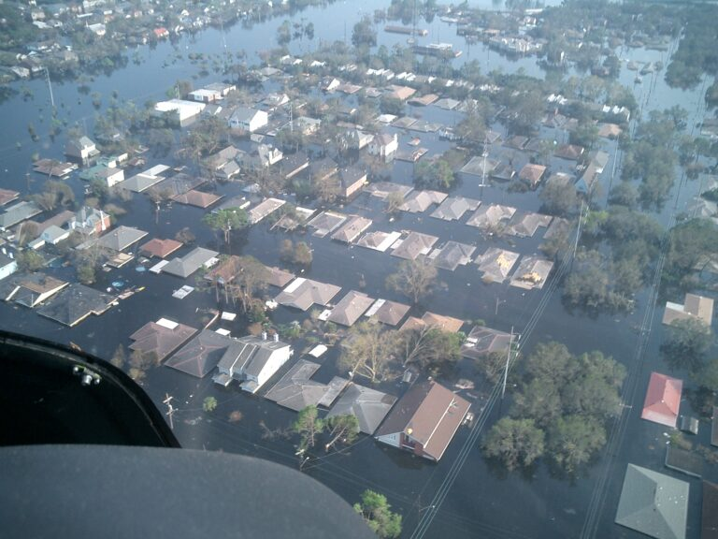
Τυφώνας Katrina 2005 στη Νέα Ορλεάνη: Ασφαλιστική αποτυχία
Το 2005 ο τυφώνας Katrina χτύπησε την πόλη της Νέας Ορλεάνης. Οδήγησε σε τεράστιες καταστροφές (α) από τους θυελλώδεις ανέμους και (β) από τους πλημμύρες που ακολούθησαν.
Πέθαναν 1800 άνθρωποι, €100 δισεκ ζημίες
Οι ζημιές από τον άνεμο καλύπτονταν από ασφαλίσεις, αλλά οι ζημιές από πλημμύρες όχι. Οι άνεμοι επέκτειναν πολύ την ΄ζώνη καταστροφής όταν κατέστρεψαν τα αναχώματα.
Υπήρχε διαμάχη αν συγκεκριμένες ζημίες οφείλονταν σε άνεμο ή σε πλημμύρα.
Πολλοί πίστευαν ότι ήταν ασφαλισμένοι ενώ δεν στην πραγματικότητα δεν ήταν .
Ανέδειξε τα προβλήματα στην ασφάλιση
Katrina 20 Years Later: Lessons We Must Heed This Hurricane Season - Center for International Environmental Law
Προάγγελος προβλημάτων ενόψει της κλιματικής αλλαγής;
Nat Cat Gap: Το χάσμα μεταξύ πιθανών ζημιών από φυσικές καταστροφές και της ασφαλιστικής κάλυψης
Hurricane Katrina insurance crisis 20 years later - YouTube
H μεγαλύτερη απώλεια στην ιστορία της ασφάλισης - $41.1 δισεκ, 1.7 εκ δικαιούχοι +
$16.1 δισεκ από ασφάλεια πλημμύρας που ασφάλισε το κράτος + $2 δισεκ σε θαλάσσιες ενεργειακές υποδομές
Παρά ταύτα, τεράστιες ακάλυπτες ζημιές.

